Slide 1
最优化导论
于长永
2019,06,12

Slide 2
outline
对偶
对偶问题的性质
非单纯形法
引言
Khachiyan算法

Slide 3

对偶问题的性质
引理17.1 弱对偶引理
假设$x$和$λ$分别是线性规划的原问题和对偶问题（对称形式和非对称形式）的可行解，则$c^{⊺}x≥λ^{⊺}b$。

Slide 4
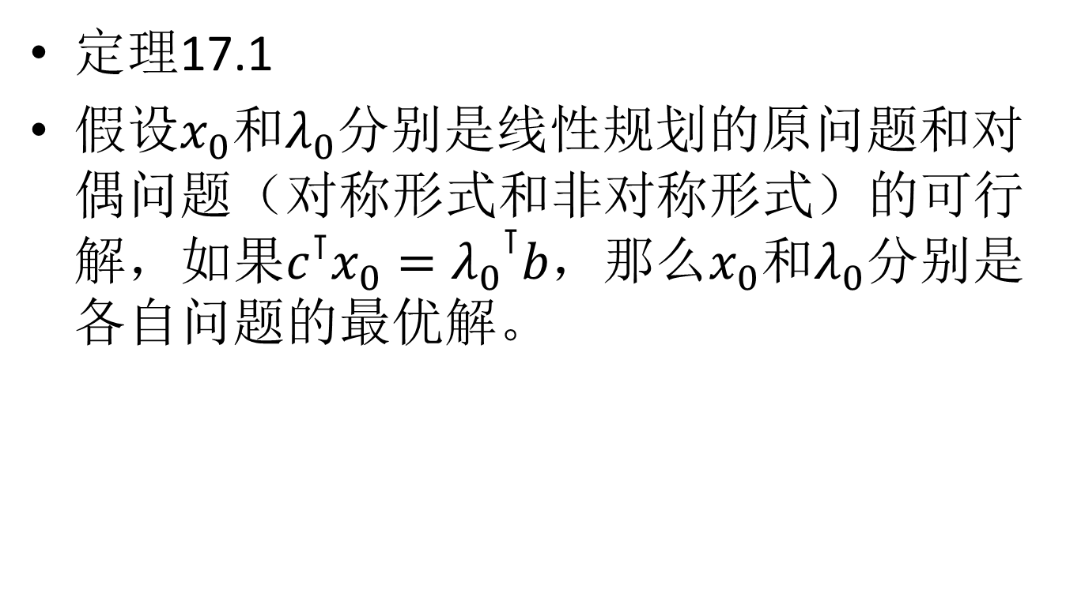
对偶问题的性质
定理17.1
假设$x_{0}$和$λ_{0}$分别是线性规划的原问题和对偶问题（对称形式和非对称形式）的可行解，如果$c^{⊺}x_{0}={λ_{0}}^{⊺}b$，那么$x_{0}$和$λ_{0}$分别是各自问题的最优解。

Slide 5
对偶问题的性质
定理17.2 对偶定理
如果原问题（对称形式或非对称形式）有最优解，那么其对偶问题也有最优解，并且它们的目标函数最优值相同。

Slide 6
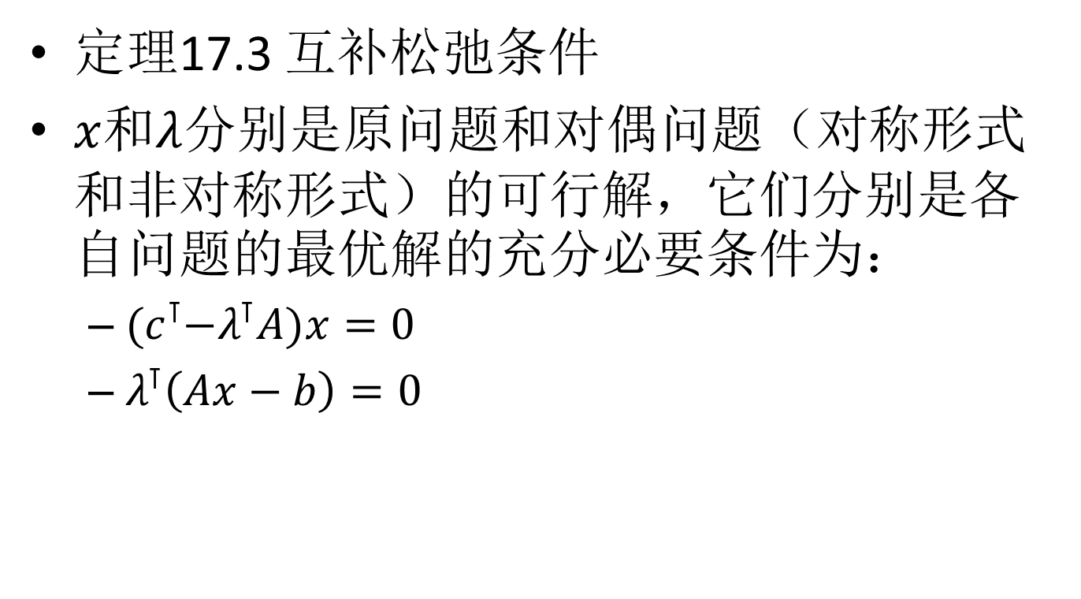
对偶问题的性质
定理17.3 互补松弛条件
$x$和$λ$分别是原问题和对偶问题（对称形式和非对称形式）的可行解，它们分别是各自问题的最优解的充分必要条件为：
${(c}^{⊺}−λ^{⊺}A)x=0$
$λ^{⊺}\left(Ax−b\right)=0$

Slide 7

非单纯形法
复杂度
单纯形法最坏的求解时间与决策变量$x$的规模$n$呈指数变化规律。

Slide 8

非单纯形法
Klee-Minty算例
$c={[{10}^{n−1},{10}^{n−2},…,1]}^{⊺}$
$b={[{1,10}^{2},…,{10}^{2n−2}]}^{⊺}$
$A=\left[\begin{matrix}\begin{matrix}1 & 0 \\ 2×{10}^{1} & 1\end{matrix} & \begin{matrix}… & 0 \\ … & 0\end{matrix} \\ \begin{matrix}⋮ & ⋮ \\ 2×{10}^{n−1} & 2×{10}^{n−2}\end{matrix} & \begin{matrix}⋱ & 0 \\ … & 1\end{matrix}\end{matrix}\right]$

Slide 9
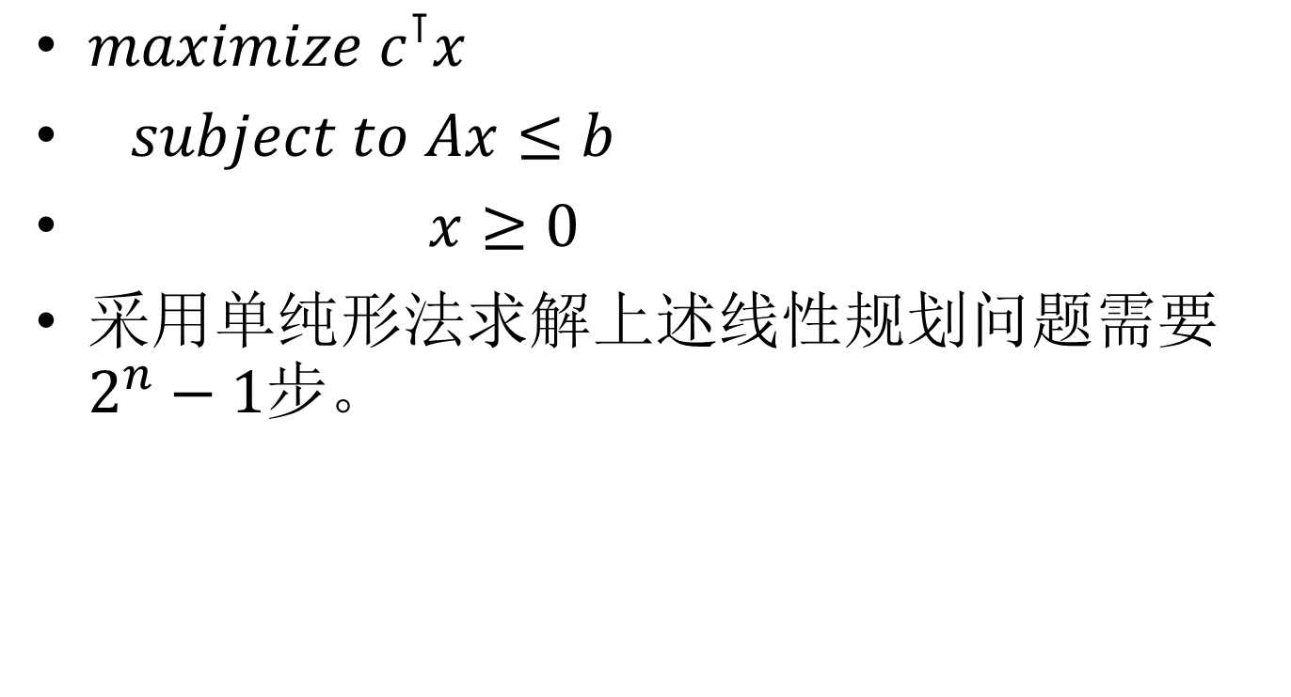
非单纯形法
$maximize c^{⊺}x$
$subject to Ax≤b$
$x≥0$
采用单纯形法求解上述线性规划问题需要$2^{n}−1步$。

Slide 10
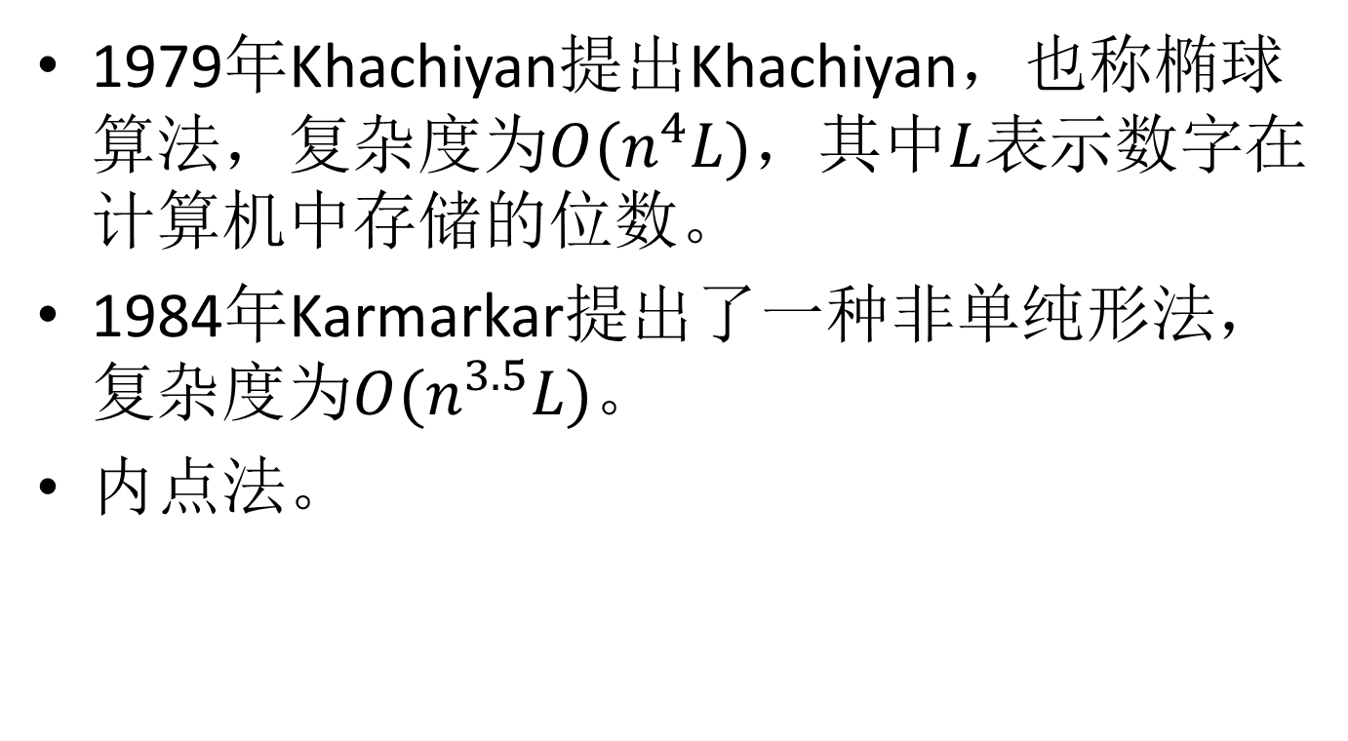
非单纯形法
1979年Khachiyan提出Khachiyan，也称椭球算法，复杂度为$O(n^{4}L)$，其中$L$表示数字在计算机中存储的位数。
1984年Karmarkar提出了一种非单纯形法，复杂度为$O(n^{3.5}L)$。
内点法。

Slide 11
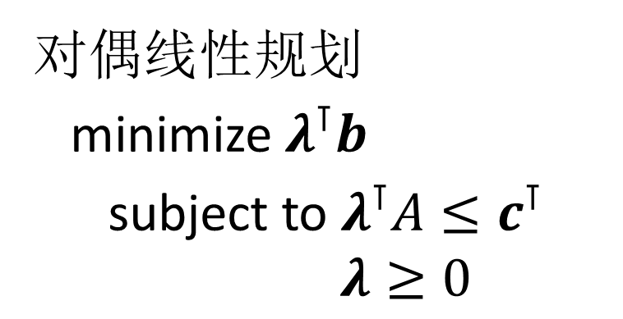
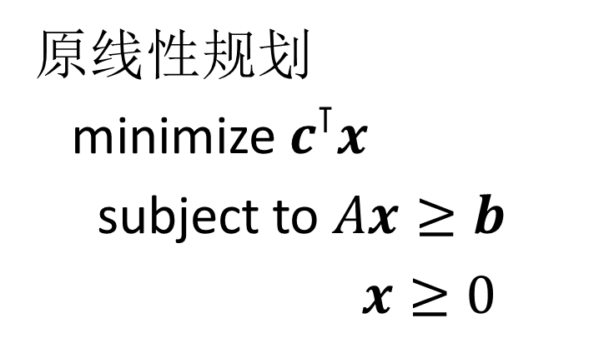
Khachiyan算法
原线性规划
minimize $c^{⊺}x$
subject to $Ax≥b$
$x≥0$
对偶线性规划
minimize $λ^{⊺}b$
subject to $λ^{⊺}A≤c^{⊺}$
$$λ≥0$$

Slide 12

Khachiyan算法
问题形式化（problem formulation）
$c^{⊺}x=λ^{⊺}b$
$Ax≥b$
$λ^{⊺}A≤c^{⊺}$
$x≥0$
$λ≥0$

Slide 13
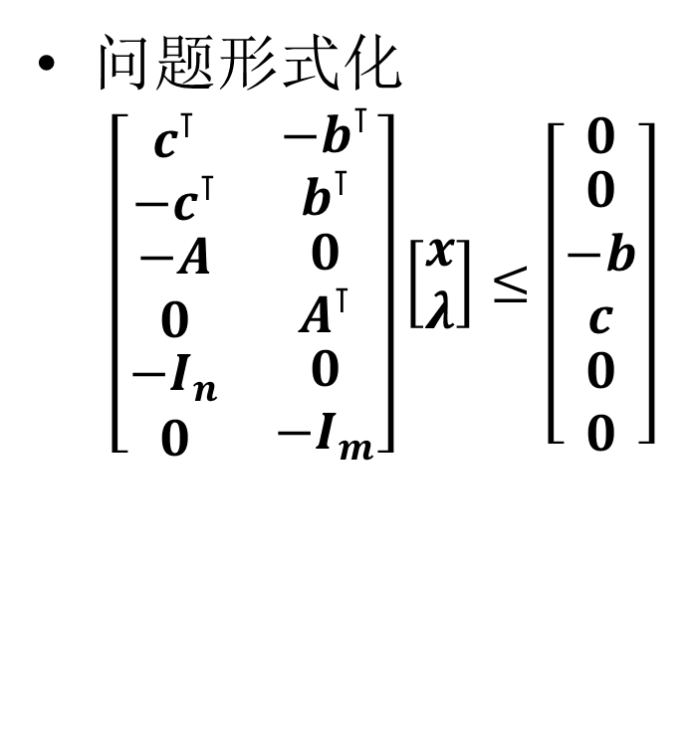
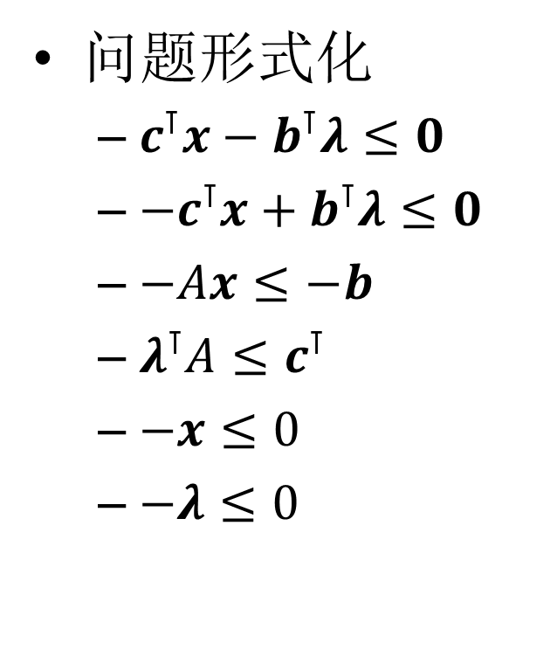
Khachiyan算法
问题形式化
$c^{⊺}x−b^{⊺}λ≤0$
${−c}^{⊺}x+b^{⊺}λ≤0$
$−Ax≤−b$
$λ^{⊺}A≤c^{⊺}$
$−x≤0$
$−λ≤0$
问题形式化
$$\left[\begin{matrix}\begin{matrix}c^{⊺} \\ −c^{⊺} \\ \begin{matrix}−A \\ 0 \\ \begin{matrix}−I_{n} \\ 0\end{matrix}\end{matrix}\end{matrix} & \begin{matrix}−b^{⊺} \\ b^{⊺} \\ \begin{matrix}0 \\ A^{⊺} \\ \begin{matrix}0 \\ −I_{m}\end{matrix}\end{matrix}\end{matrix}\end{matrix}\right]\left[\begin{matrix}x \\ λ\end{matrix}\right]≤\left[\begin{matrix}0 \\ \begin{matrix}0 \\ −b \\ c\end{matrix} \\ \begin{matrix}0 \\ 0\end{matrix}\end{matrix}\right]$$

Slide 14
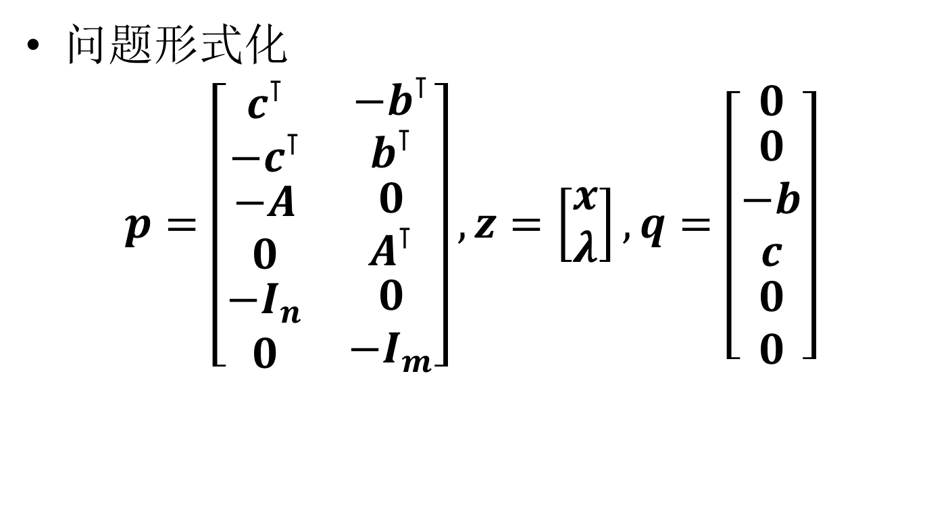
Khachiyan算法
问题形式化
$$p=\left[\begin{matrix}\begin{matrix}c^{⊺} \\ −c^{⊺} \\ \begin{matrix}−A \\ 0 \\ \begin{matrix}−I_{n} \\ 0\end{matrix}\end{matrix}\end{matrix} & \begin{matrix}−b^{⊺} \\ b^{⊺} \\ \begin{matrix}0 \\ A^{⊺} \\ \begin{matrix}0 \\ −I_{m}\end{matrix}\end{matrix}\end{matrix}\end{matrix}\right],z=\left[\begin{matrix}x \\ λ\end{matrix}\right],q=\left[\begin{matrix}0 \\ \begin{matrix}0 \\ −b \\ c\end{matrix} \\ \begin{matrix}0 \\ 0\end{matrix}\end{matrix}\right]$$

Slide 15

Khachiyan算法
将任意满足$pz≤q$的向量称为原问题的一个解。

Slide 16
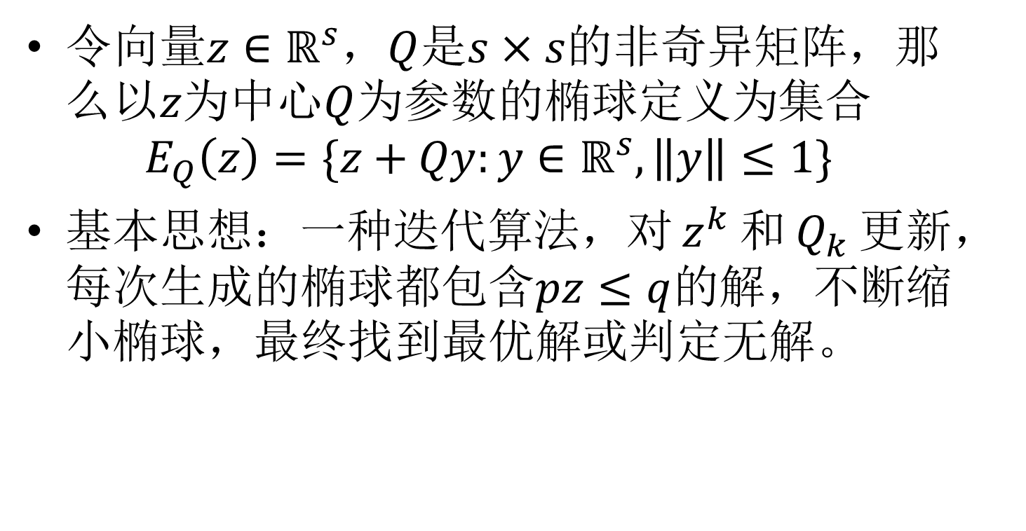
Khachiyan算法
令向量$z∈ℝ^{s}$，$Q$是$s×s$的非奇异矩阵，那么以$z$为中心$Q$为参数的椭球定义为集合
$$E_{Q}\left(z\right)=\{z+Qy:y∈ℝ^{s},\left\|y\right\|≤1\}$$
基本思想：一种迭代算法，对$z^{k}$和$Q_{k}$更新，每次生成的椭球都包含$pz≤q$的解，不断缩小椭球，最终找到最优解或判定无解。

